Slide 1
Car Nikolaj II Aleksandrovič Romanov

Slide 2
Biografija
Poslednji ruski car Nikolaj II Romanov rođen je 6.maja 1868.godine (po starom kalendaru). Stupio je na presto posle smrti svoga oca, cara Aleksandra III, 20.oktobra 1894.godine. Za cara je kru-nisan 14.maja 1896.godine u Moskovskom Kremelju.
Njegova puna titula je glasila:Imperator sveruski, kralj Poljske i veliki knez Finske. Car je tečno govorio i pisao čak 5 stranih jezika, a za ono vreme, njegovo obrazovanje je bilo na vrlo zavidnom nivou: završio je pravni fakultet i visoku vojnu školu.

Slide 3
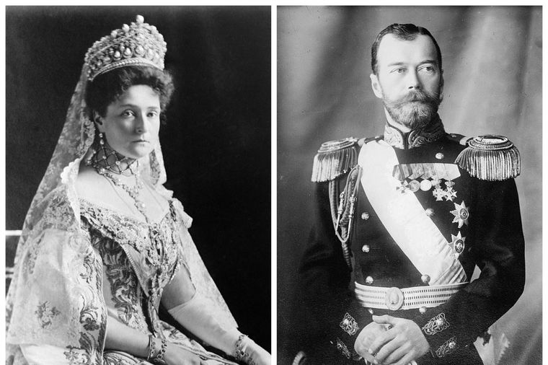
Nešto o braku Nikolaja i Aleksandre
Supruga cara Nikolaja postala je princeza Alisa Hesensk, unuka engleske kraljice Viktorije.Nikolaj i Aleksandra su se prvi put sreli kada je ona imala samo 12, a on 16 godina i odmah su se zaljubili. Iako su Nikolajevi roditelji Aleksandar i Marija bili protiv te ljubavi, oni su nastavili da kontaktiraju i ljubav su krunisali brakom 14.novembra 1894. godine, nakon što je car Aleksandar umro, a Nikolaj ga nasledio na prestolu.

Slide 4
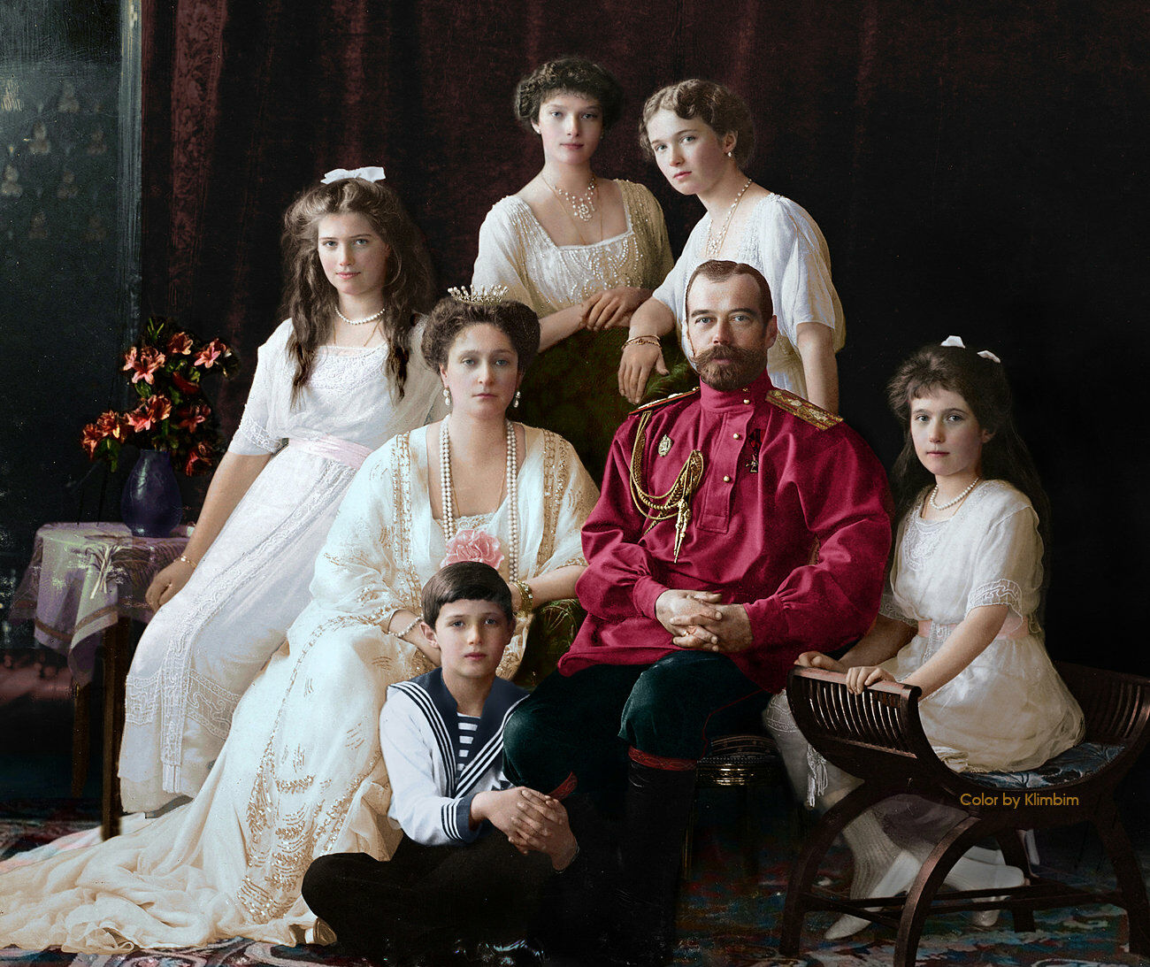
Potomstvo
U carskoj porodici rođene su četiri kćeri: Olga, Tatjana, Marija i Anastasija. Dana 30. jula 1904.godine, carski par je dobio dugo očekivanog sina, naslednika ruskog prestola, carevića Alekseja.

Slide 5
„Nećete mi zameriti, gospodo, što sam pre svega Rus i što su mi najbliži interesi Rusije, ali vas uveravam da sam odmah posle toga Srbin i da su mi najbliži interesi srpskog naroda… Zasluge Srbije biće stostruko nagrađene. Posle rata ona će biti nekoliko puta veća nego što je danas!“.

Slide 6
Car Nikolaj II Romanov i Srbi
Na prethodnom slajdu je prikazano kako je ruski Car Nikolaj II Romanom pisao u proleće 1915.godine svom hrabrom savezniku, Srbiji.
Kada je 28. jula 1914, Srbiji objavljen rat od strane Austro-ugarske Srbija nije imala snage da se sama nosi sa višestruko jačim neprijateljem. Međutim, u odlučnom trenutku na srpsku stranu stala je Rusija, odnosno car Nikolaj koji je kao vrhovni zapovednik vojske ne želeći da preda Srbiju i ”bratski slovenski narod”, naredio opštu mobilizaciju na austro-ugarskoj granici.

Slide 7
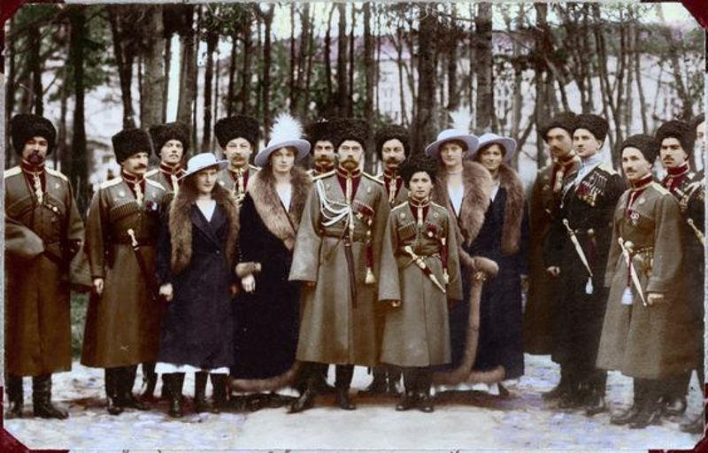
Jedan od poduhvata Cara Nikolaja
Kako bi lično testirao novu opremu i naoružanje, koje je ruska vojska dobila, opremljen celokupnom vojnom spremom, jednom prilikom sam je otišao u marš dug 40 kilometara. Po povratku iz marša, bio je potpuno zadovoljan opremom, te je o ovom poduhvatu obavestio samo Ministra Dvora i Komandanta Dvora.

Slide 8
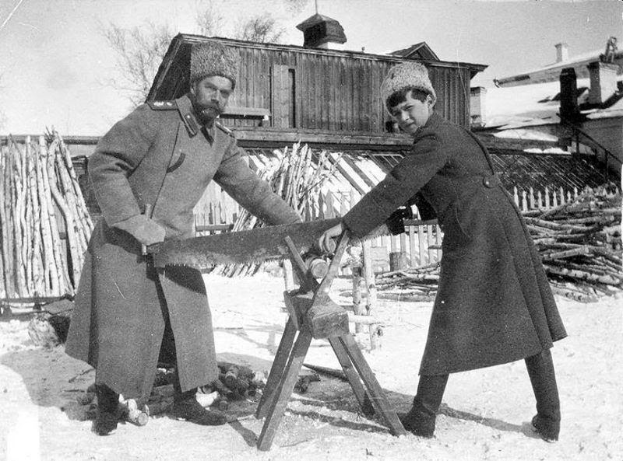
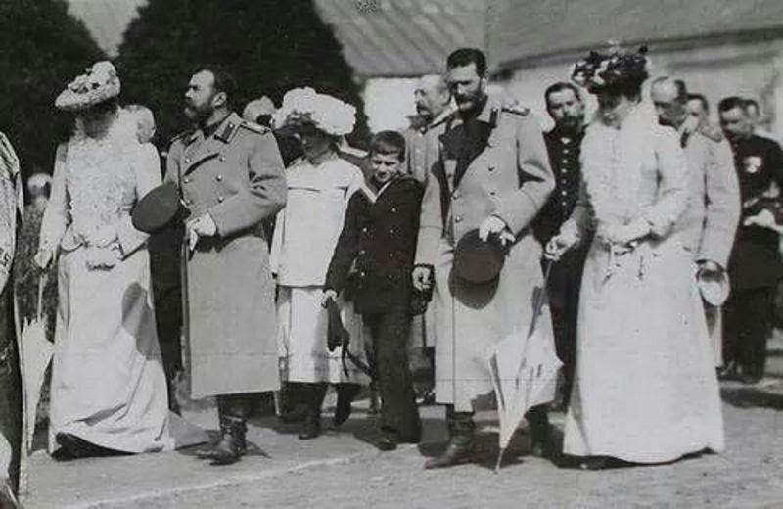
U porodici Nikolaja II Romanova, živelo se skromno i dostojanstveno. U prilog tome, govori i svedočenje da je odeća i garderoba bila čuvana, te je prelazila sa starije dece na mlađu.
Sredstva u iznosu od 4 miliona tadašnjih ruskih rubalja, koje je nasledio od svog oca Aleksandra III Aleksandroviča Romanova, a koja su bila čuvana u tadašnjoj londonskoj banci, neizostavno, do zadnje rublje, potrošio je u humanitarne svrhe.

Slide 9
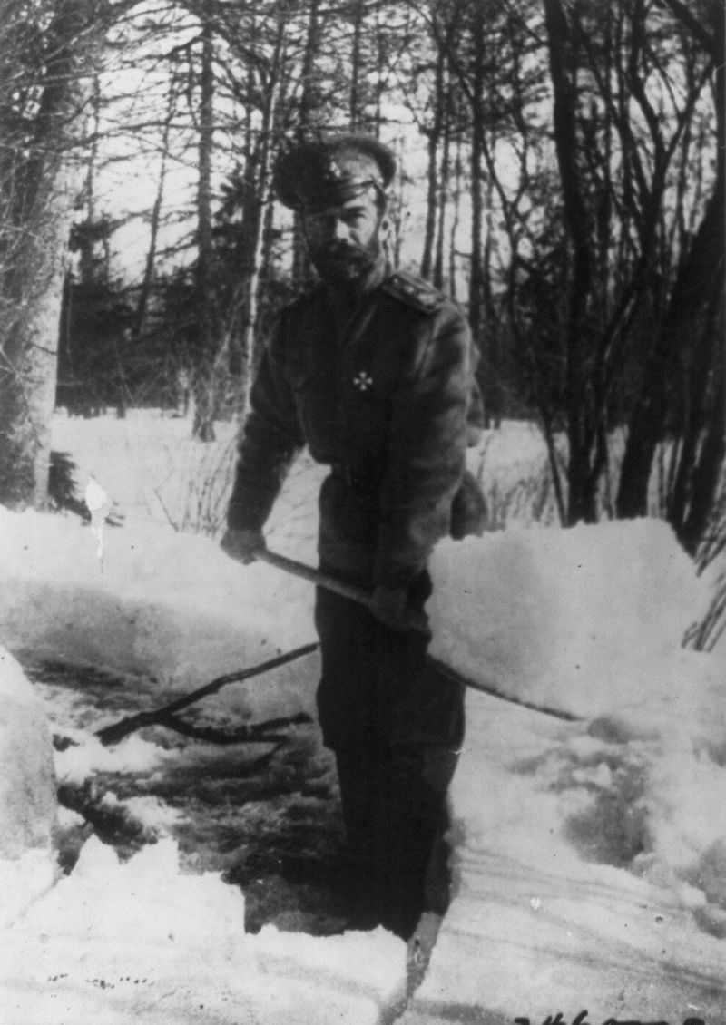
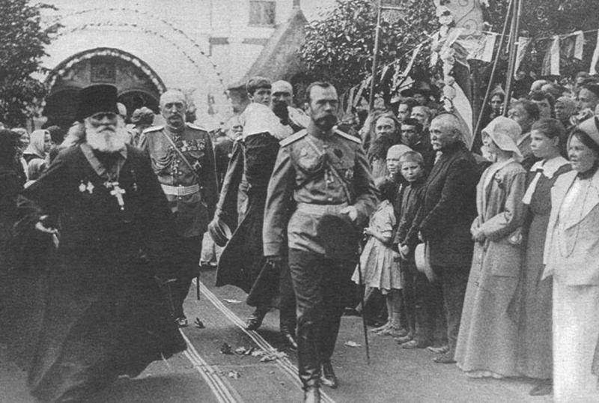
Dokumenti svedoče da nije odbio ni jednu molbu za pomilovanje. U doba njegove vladavine (1894-1917), izvršeno je manje smrtnih kazni, nego što ih je bilo na dnevnom nivou u Staljinovoj Rusiji. Boraveći u mestu Toboljsku, u pritvoru, carska porodica, na čelu sa Nikolajem II pokazala je nesalomiv duh. Niko nije provodio dane u besposličarenju, a sam car je preuzeo na sebe poslove sečenja drva, čišćenja snega i uređenja bašte.

Slide 10
Ubistvo porodice Romanov
Ubistvo porodice Romanov se dogodilo u noći između 16. i 17.jula 1918.godine u Jekaterinburgu.
Prema zvaničnom izveštaju Sovjetskkog saveza, car Nikolaj II Romanov, njegova porodica i osoblje pogubljeni su zbog pretnje da će grad okupirati Čehoslovačka legija.
1919.godine, istraga Bele garde nije uspela da utvrdi mesto sahranjivanja, pa je zaključeno da su ostaci kraljevske porodice najverovatnije kremirani u rovu Ganina Jama, blizu rudnika Četiri brata.

Slide 11
Hvala na pažnji!
Larisa Zorić VIII-5

